Slide 1
La experiencia de AT&T en 5G y las perspectivas del desarrollo en la región
Daniel Ríos
Director de Políticas Públicas
Septiembre 2017

Slide 2
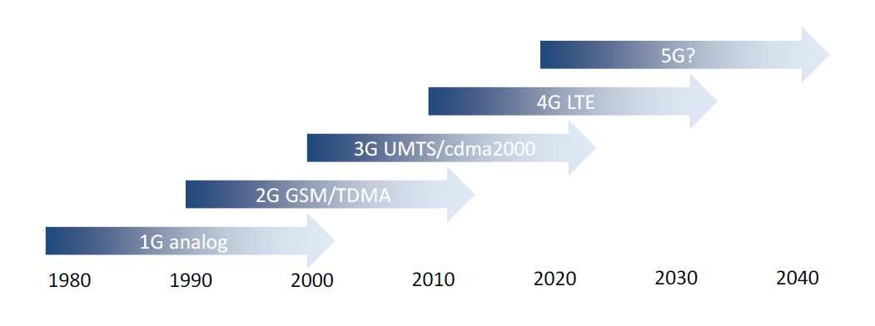
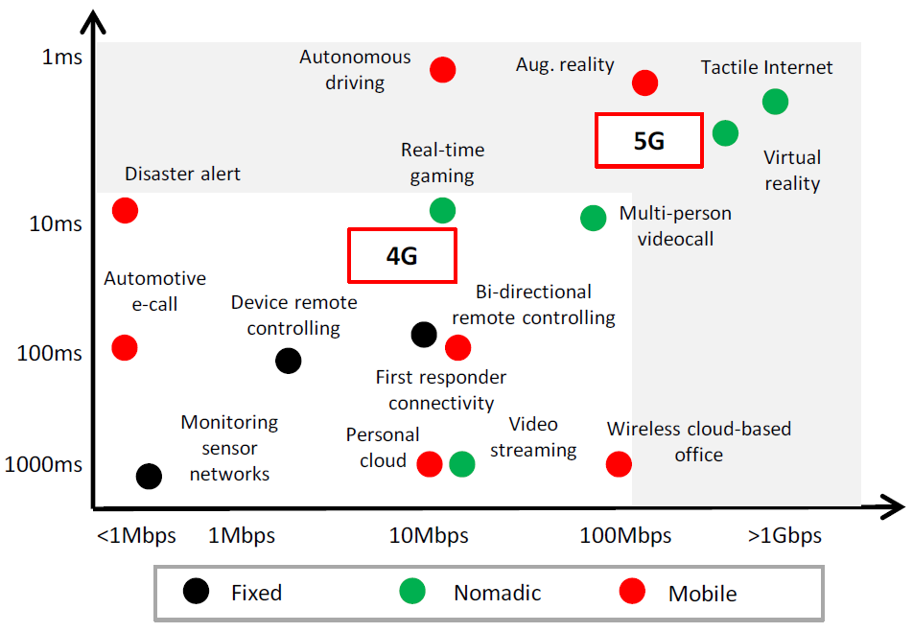
La próxima fase la evolución de las comunicaciones inalámbricas
Una nueva generación de tecnología móvil ha surgido cada 10 años…
Fuente: UBS, GSM Association
Únicamente 5G tendrá alta velocidad y latencia suficientemente baja para las aplicaciones dentro del área gris
Fuente: UBS, GSM Association

Slide 3
Estimaciones de beneficios económicos de 5G en EE.UU. hacia 2030
Inversión de
$275 mil millones
para desplegar redes móviles 5G
3 millones
de nuevos empleos
Contribución de $500 mil millones
al PIB
Fuente: CTIA, The Wireless Association

Slide 4
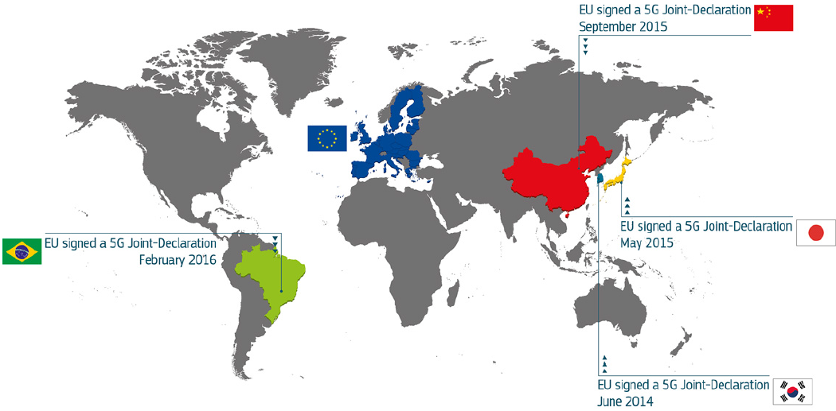
La experiencia europea
Cooperación internacional en 5G
Fuente: Cullen International
Diferentes perspectivas en bandas de espectro “pioneras”
Fuente: Cullen International

Slide 5
AT&T 5G Evolution en EE.UU.
Planes para 20
transportes subterráneos
en 2017
5G Disponible
en zonas seleccionadas de
Austin TX
Pruebas piloto en
4 ciudades del país

Slide 6
¿Cómo acelerar el desarrollo de 5G?
Espectro armonizado
< 1GHz,
entre 1-6GHz
>24GHz
Predictibilidad y certidumbre a la inversión para el esquema de otorgamiento de licencias
Costos de espectro que
promuevan la adopción de
nuevas tecnologías y el
bienestar del consumidor
en el largo plazo

